Slide 1
NIVEAU 2
1- My Home
1.5- San Francisco
Step 2

Slide 2
Tongue Twister

Slide 3
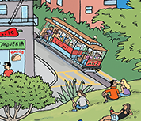
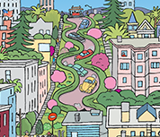
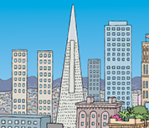
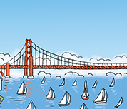
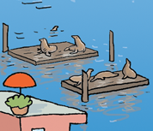
What’s missing ?

Slide 4
What’s missing ?

Slide 5
What’s missing ?

Slide 6
What’s missing ?

Slide 7
What’s missing ?

Slide 8
Look, listen and describe.

Slide 9
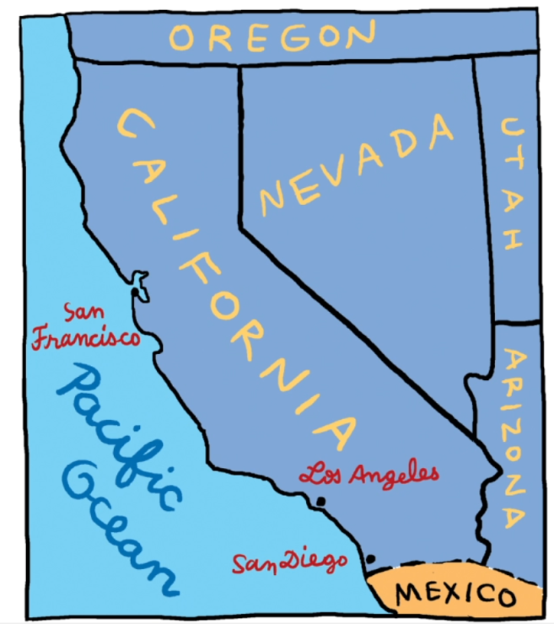
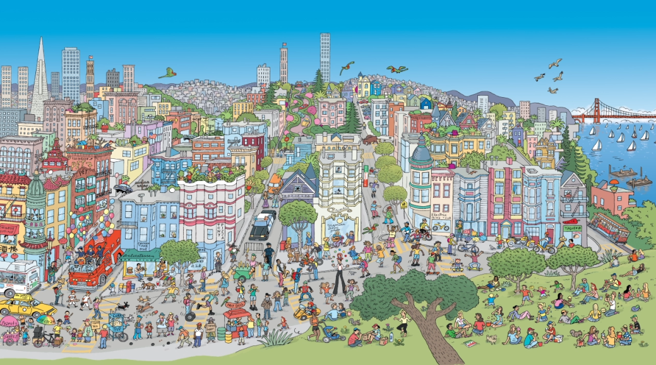
What have we learned ?
This is the West Coast of the United States of America and the flag of the USA. San Francisco is such a beautiful city with so many things to see. It’s the city of diversity : so many different people live there ! I love it ! It’s awesome!
The Golden Gate bridge is a very famous big red bridge! It’s the symbol of San Francisco. You can cross it by bike or by car.
Lombard Street is typical and very nice. It’s a very curvy street.
The Transamerica Tower is a very tall building: it’s 260 meters high! But not as tall as the Eiffel Tower though !
You can also take the Cable car and see the piers. There are some funny sea lions over there !

Slide 10
What have we learned ?
C'est la côte ouest des États-Unis d'Amérique et le drapeau des États-Unis.
San Francisco est une si belle ville avec tant de choses à voir. C'est la ville de la diversité : tant de gens différents y vivent ! Je l'aime ! C'est génial !
Le Golden Gate bridge est un grand pont rouge très connu ! C'est le symbole de San Francisco. Vous pouvez le traverser à vélo ou en voiture.
Lombard Street est typique et très agréable. C'est une rue très sinueuse.
La Transamerica Tower est un bâtiment très haut : elle fait 260 mètres de haut ! Mais pas aussi haut que la Tour Eiffel !
Vous pouvez également prendre le téléphérique et voir les jetées. Il y a de drôles d'otaries là-bas !

